Slide 1
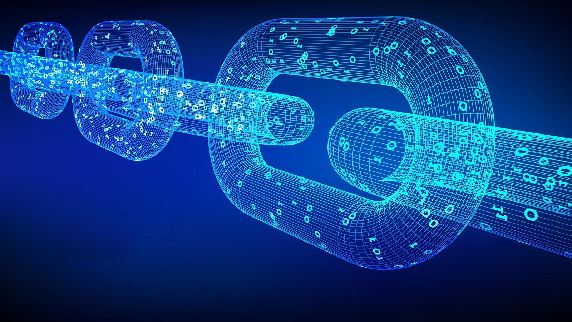

TECNOLOGÍA DE LA BLOCKCHAIN
Autores:
Lishuang Sun (María)
Fabián Scherle Carboneres

Slide 2
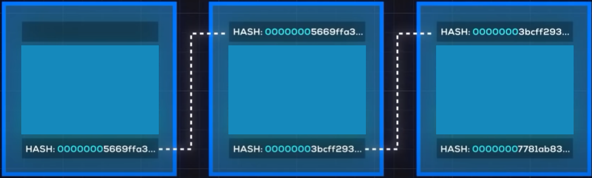
Descripción
Cadena de bloques, bloques = información (ej: transacciones), conectados por hashes

Slide 3
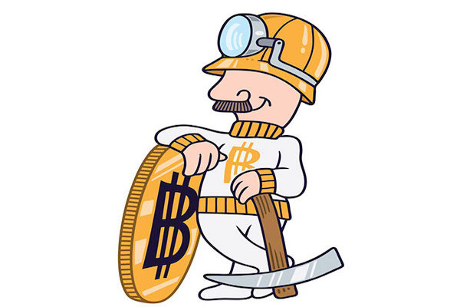

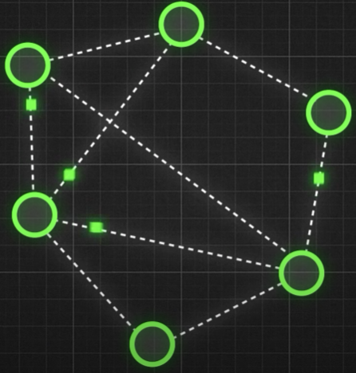
Elementos
Nodo/mineros
Protocolo
Red P2P (Peer-to-Peer)
Descentralización
Consenso
Privacidad
Anonimato
Pseudo-anonimato

Slide 4
Públicas VS Privadas
Públicas: Cualquiera puede consultar las transacciones realizadas, convertirse en usuario y participar. No existe un usuario que tenga más poder que otro en la red y todos son iguales entre sí. Propietarios de la información no son identificables.
Privadas: Invitados son capaces de convertirse en usuarios. Posibles niveles de acceso. Áforo al número de participantes o nodos. Nivel de anonimato ajustable. No hay difusión pública.

Slide 5
Proceso de generación de bloques
Convertirse en usuario para poder escuchar y emitir nueva información.
Si el usuario desea convertirse en minero y crear nuevos bloques debe competir para resolver el rompecabezas criptográficos.
Nueva información (transacciones) es validada por los mineros, descartando aquellas inválidas y propagando las válidas. Posteriormente, se procede a añadirlas a la cadena de bloques con el protocolo de consenso.
Nodos comprueban que el nuevo bloque minado es válido (información válida, vinculado con su predecesor). En caso afirmativo el bloque es añadido.
Este proceso se repite generando una nueva ronda de minado con la nueva información emitida.

Slide 6
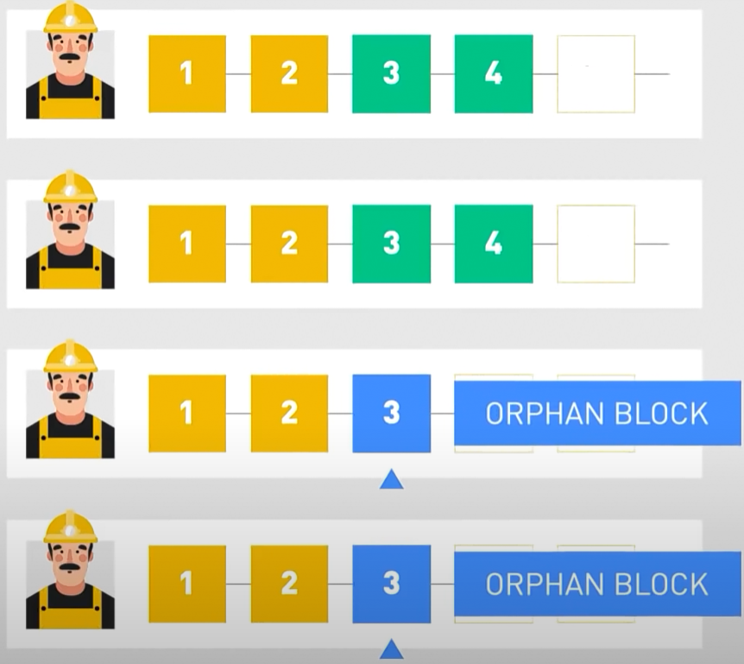
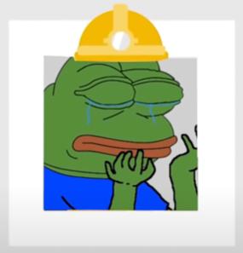
Problema: 2 cadenas

Slide 7
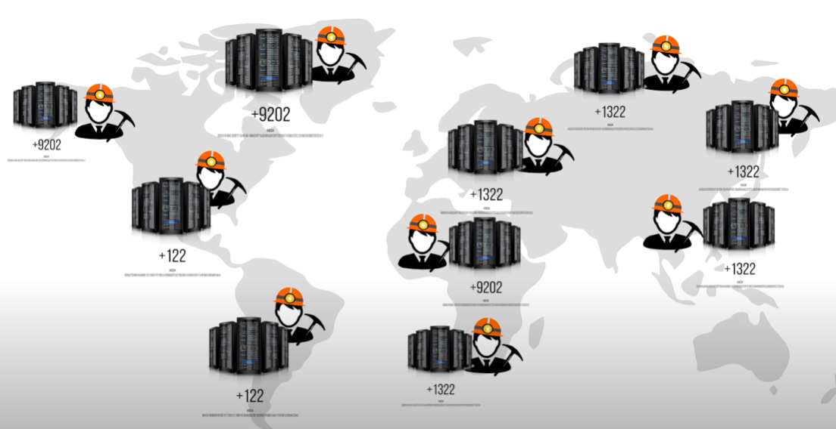
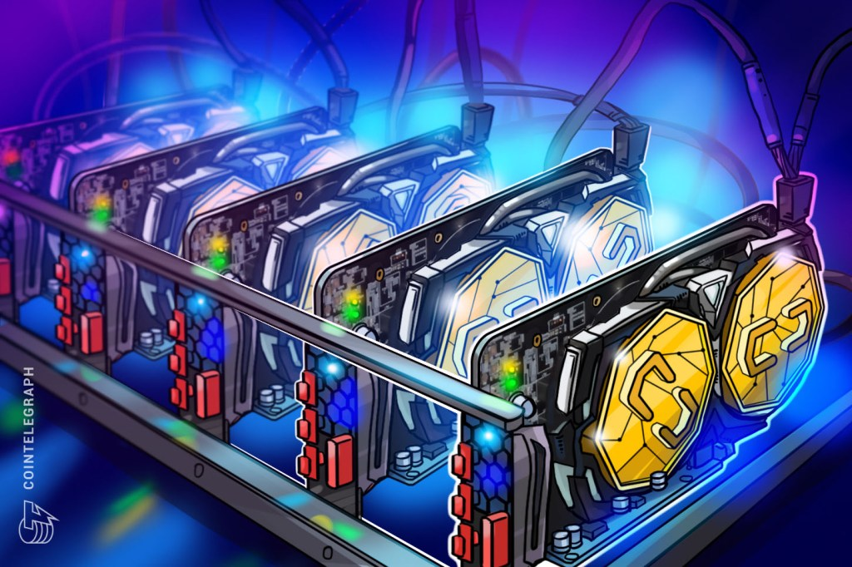
Consenso
“Dilema de los generales bizantinos”
PoW
PoS
PoI

Slide 8
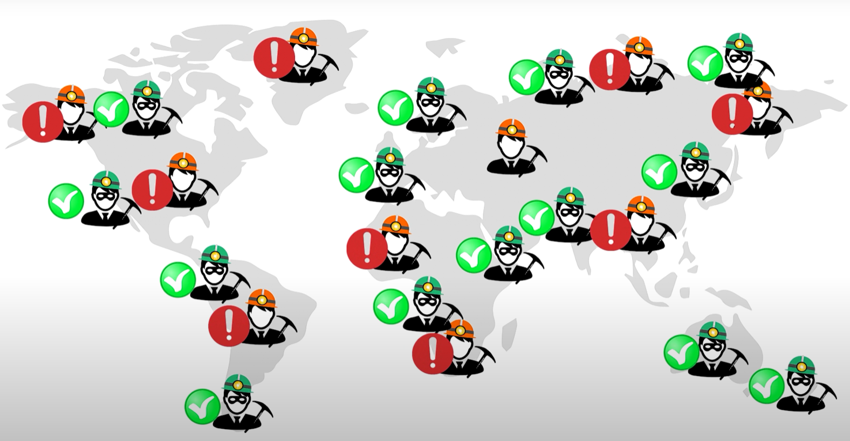
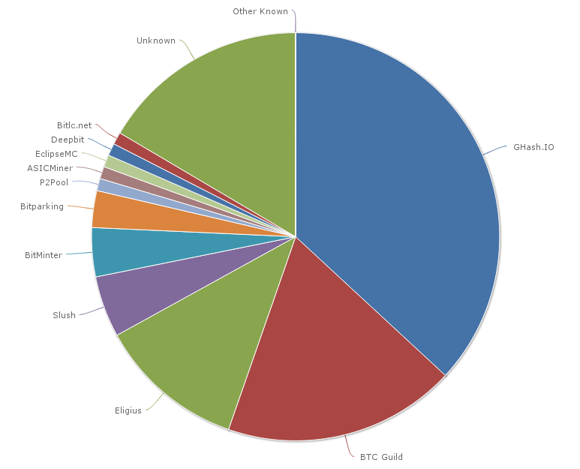
Ataque del 51

Slide 9

¡Gracias!

